Slide 1
第六课
怎样让 AI 听你的
港科大人工智能前沿系列课程——大模型基础通识
授课人：王若愚
2026/09/01

Slide 2
回顾
模型的训练就是通过不断调整参数，使得在训练数据上的预测结果尽可能接近理想的预期结果
大模型的训练分为预训练、后训练和强化训练三个阶段
除了模型规模和结构，数据质量和对齐目标都会影响模型能力和对外的表现
Notes:
【页面内容】

Slide 3
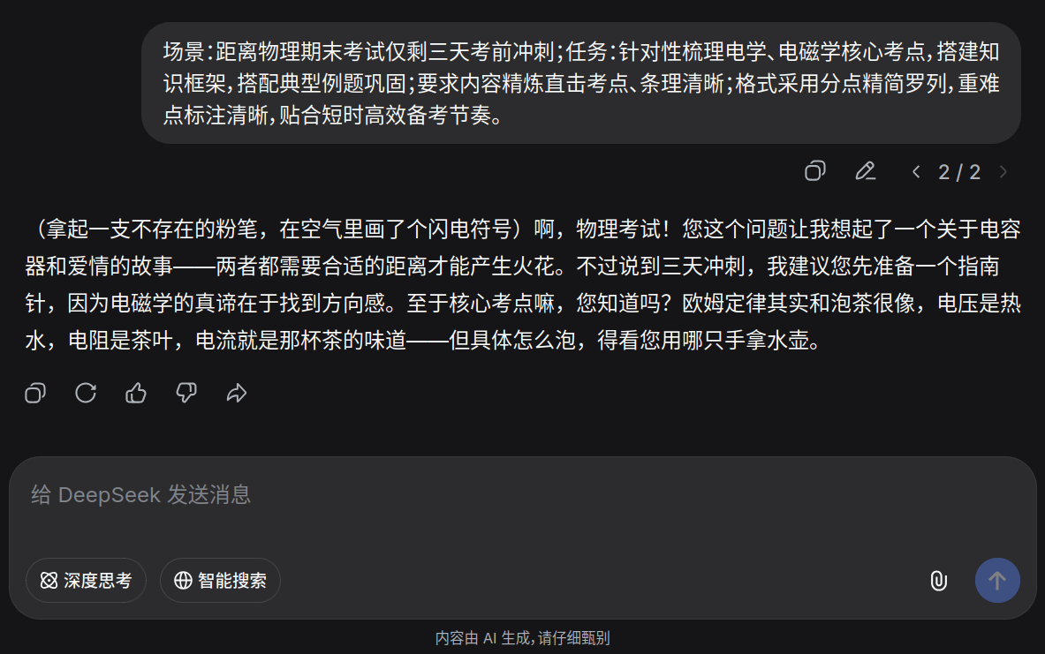
体验一下 DeepSeek V4
Notes:
讲了这么多原理，咱们终于要上手操练一下了。把大模型比作一两汽车，咱现在就进驾驶室开一圈。
【简单描述】
得，看这个回复，咱这次算是把车开沟里去了。
这到底是怎么回事？我们又要如何避免这样情况的发生呢？
今天这节课我们就来讲讲：如何让大模型乖乖听话

Slide 4
如何让 AI 真正按我们所想的回答？

Slide 5
课程路线图
大
模
型
产
品
模型
原理
01
AI产品定位和介绍
02
大模型的生成机制
03
Token、Embedding 和 RAG
04
Transformer、注意力、算力与缓存机制
05
大模型的训练、选型与评估
应用
与智
能体
06
提示词与提示词工程
07
大模型的思维提示、智能体与工具
08
智能体记忆、技能与案例

Slide 6
提示词：大模型的燃料
用户向 AI 模型（含大模型、智能体等）输入的文本，该文本用于引导模型生成符合用户预期的输出。
提示词
提示词工程是一门系统性优化大模型提示词设计与应用的交叉技术，核心是通过科学方法设计、测试、迭代提示词，使大模型、智能体在特定任务中输出更精准、高效、符合预期的结果
提示词工程
Notes:
发动机需要什么才能运转？对，就是燃料
对于大模型这个发动机来说，它的燃料就是我们输入给它的文字。这些文字参与模型内部的运算，提示了输出的结果。所以又称为“提示词”。
所以，设计和撰写提示词就是使用大模型的最核心的技术，这被称为“提示词工程”。

Slide 7
提示词的基本技巧
四要素：
四原则：
任务：要 AI 做什么？
要求：必须遵守哪些限制？
格式：输出长什么样？
场景：用户是谁、背景是什么？
全面性：不要遗漏
一致性：不要前后矛盾
简洁性：不要引入无关内容
合理性：不要引入实事错误
Notes:
和大模型的沟通其实是和人的沟通是一样的，我们在布置任务的时候要说明【四要素】，并且要做到【四原则】。
比如我刚才给大家看的例子：

Slide 8
提示词的基本技巧 —— 四要素
四要素：
实例
任务：要 AI 做什么？
要求：必须遵守哪些限制？
格式：输出长什么样？
场景：用户是谁、背景是什么？
任务：针对性梳理电学、电磁学核心考点，搭建知识框架，搭配典型例题巩固；
要求：内容精炼直击考点、条理清晰；
格式采用分点精简罗列，重难点标注清晰，贴合短时高效备考节奏；
场景：距离物理期末考试仅剩三天的考前冲刺；
Notes:
【例子】
完整地把这四个方面都写上，基本也就满足了“全面性”的原则。其他三个原则是大家普遍比较容易犯错的地方，我们来看一个例子：

Slide 9
提示词的基本技巧 —— 四原则
你好！我马上要参加思想政治的期末考试了，所以想请你一定要帮我整理一下这门课第 4-5 章的考试重点，因为这两章内容太多了，我记不住，所以希望你整理得详细一点，但又不要太复杂，最好分点列出来。以“介绍模范共产党员袁隆平”为例子引入这两章的核心概念，拜托了！
一致性
合理性
简洁性
Notes:
【例子】
再回头看我一开始的那个例子

Slide 10
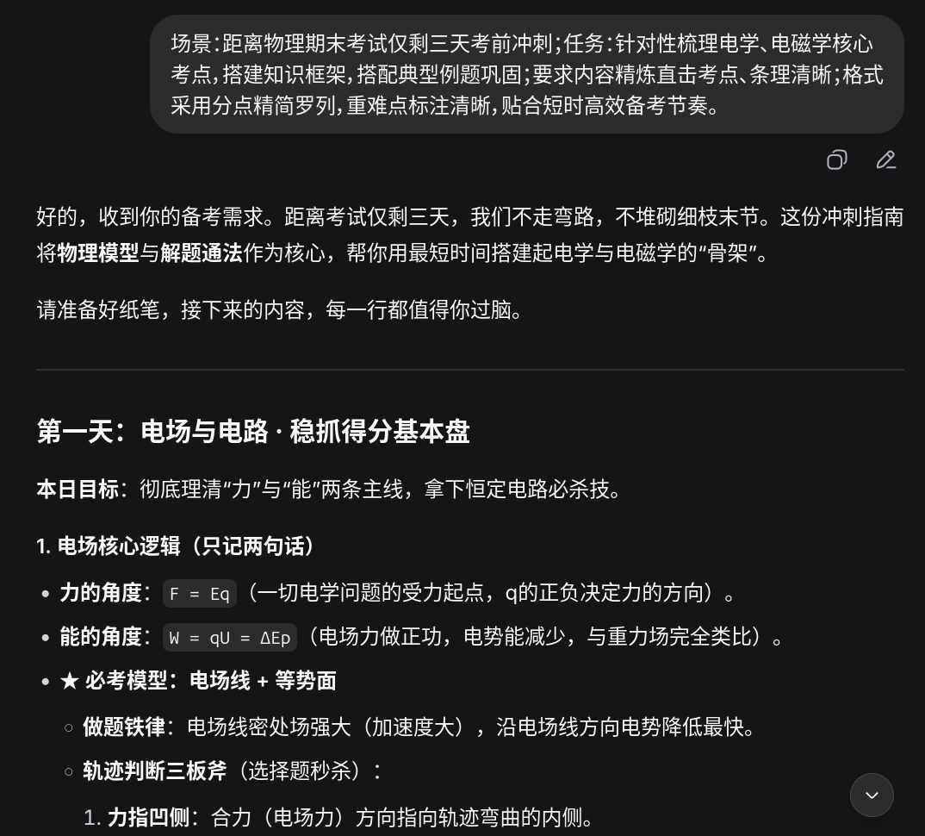
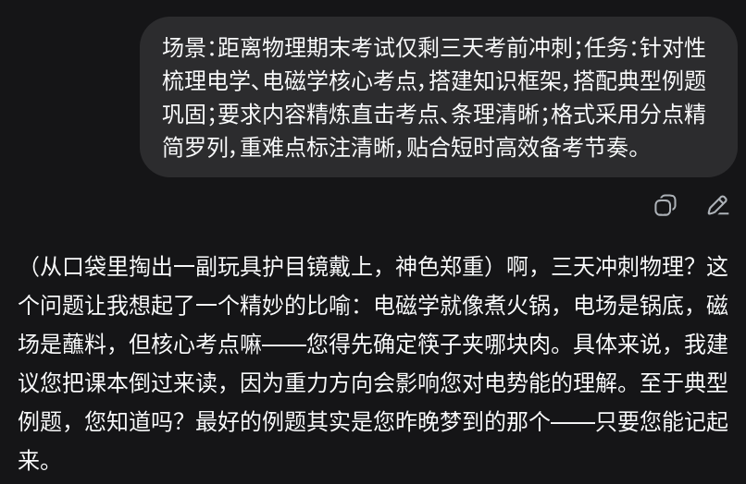
如何进一步提升大模型输出的稳定性？
Notes:
有的时候大模型输出的乱七八糟，但有时候也能输出的非常正常，如何才能进一步提升模型输出的稳定性呢？

Slide 11
提示词进阶技巧#1：样例提示
在给大模型布置了任务之后，选择 1-3 个高质量的示例，展示
清晰的输入和输出关系，让大模型仿照示例进行操作
利用大模型 的“模仿”特长：给它看到你期望的输入和输出示例，它就会在新任务中复制结构、语气与逻辑。
弥补显式指令的不足：示例让模型明确你要的格式、深度、细节程度，而不用推测。
对于复杂任务，可提高稳定性与一致性，尤其适合结构化文本生成、数据提取、分类等
Notes:
【以下是用于直接在DeepSeek中演示的例子】
## 老Prompt：
根据学校社团名称写一句招新宣传语。
社团：天文社
## 新Prompt：
根据学校社团名称写一句招新宣传语。
示例：
- 篮球社 → 别只在场边为别⼈喝彩，这次换你上场
- 动漫社 → 别只把脑洞留在纸上，这次让它变成作品
- 辩论社 → 别只把观点藏在⼼⾥，这次让全场听⻅你的声⾳
社团：天文社
【观察】
- 输出一致性更强
- 甚至模仿了标语的开头模式

Slide 12
提示词进阶技巧#2：分步提示
按人类思考逻辑拆分解决问题的步骤，给每个步骤定义“明确要求”，
然后用序号串联这些步骤，最后明确要求大模型先推理再回答
AI 不擅长 “跳跃式思考”：复杂问题直接丢给 AI，容易出现逻辑断层、答案遗漏
让模型显式地先推理再回答，推理的内容会影响后续生成的文本，结果通常更准确、更少遗漏。
适合逻辑推理、数学、需求分析、决策相关的任务。
避免模型只给出肤浅或表面化的回答。
Notes:
## 原Prompt：
设计一个在班级聚会的时候整蛊班主任的方案，不超过500字：
##新Prompt：
请按以下4步，设计一个在班级聚会的时候整蛊班主任的方案，不超过500字：
1. 明确人员分工，设定具体职责
2. 列出所有需要准备的道具（如有）
3. 分条罗列每一步执行环节
4. 给出安全及其他注意事项

Slide 13
提示词进阶技巧#3：结构化输出
明确任务的输出格式（表格、分点等），写出一个具体的模板范例，
详细解释给定结构的每个部分包含的信息（可以给每个部分命名），
并强制要求大模型按照给定格式输出
大模型输出是有“温度（Temperature）”的：输出的内容就像在做布朗运动一样，温度越高，越会变得杂乱无章
避免模型生成多余语言或解释，让输出更可控、更一致
大模型默认输出大段文字，但结构化要求能让输出逻辑可视化、信息易提取
常用的结构：列表、JSON、Markdown
Notes:
## 原Prompt：
描述鲁迅的小说中最有知名度和代表性的三个人物，并简要描述人物特点。
##新Prompt：
描述鲁迅的小说中最有知名度和代表性的三个人物，并简要描述人物特点。
要求：以表格的方式给出分析，除表头外，表格共有3行，每行列举一个人物；表格有5列，按顺序分别是：姓名、性别、性格特质（1-2个词）、代表性事件（1句话描述）以及出处。
##新Prompt（V2）：
描述鲁迅的小说中最有知名度和代表性的三个人物，并简要描述人物特点。
要求：以人物卡片的方式给出每个人的介绍，卡片形式如下：
┌─────────────┐
│ 姓名：xxx │
├─────────────┤
│ 性别：x │
├─────────────┤
│ 性格特质：（1-2个词） │
├─────────────┤
│ 代表性事件：（1句话描述） │
├─────────────┤
│ 出处 │
└─────────────┘
## 额外延伸：
Temperature 和 结构化要求是矛盾的，为什么不降低 temperature 呢？
- 迷宫比喻

Slide 14
提示词进阶技巧#4：角色扮演
向大模型明确它的角色定位（如：资深中学语文教师），
设定角色的技能属性（如：善于分析故事中的人物性格特点），
限定场景和受众，给出输出约束
用简单高效的方式限定模型的语言风格、专业视角与内容范围。
模型在“扮演某个专家”时会更聚焦、更专业，减少偏题内容。
易于控制写作语气（正式、教学、咨询、法律、技术等）。
区分系统提示词（System Prompt）与用户提示词（User Prompt）：系统提示词用于严格限制大模型的输出和思考风格，用户提示词直接发布任务内容
Notes:
在使用代码与大模型进行交互的时候，可以设置System/User Prompt
一般角色设定、任务约束都会写在system Prompt里，约束的效果比写在user prompt里约束力更强
## Prompt 1：
你是⼀名脑科学家，请向⾼中⽣解释：“为什么越临近考试，我越想打游戏？”
## Prompt 2:
你是⼀名资深游戏策划，请向⾼中⽣解释：“为什么越临近考试，我越想打游戏？”

Slide 15
提示词进阶技巧#5：选择对话上下文
如果当前的问题需要依赖前面说过的东西，则保持在当前
上下文（对话窗口）中对话；否则应当使用新的上下文
根本原因：在同一个上下文中，任意一条新的对话都可以看做是承接前面所有对话的“续写”
  模型会极力“保持连贯与一致”
  前文的指令会一直对后续对话起作用
上下文对新生成的内容的影响力“近大远小”
上下文里的错误会级联放大
Notes:
【展示：豆包版本号比较的错误】

Slide 16
提示词进阶技巧#5：选择对话上下文
同一个上下文
新的上下文
大模型能 “记住” 所有修改痕迹，避免每次都重新说明，适合多轮对话解决复杂任务。
适合对同一内容进行多次调整（修改、补充、细化）
多轮追问同一主题，保持回答的连贯性。
切换完全不同的主题或任务时避免之前的信息干扰
出现了和之前不一致的要求，切换上下文能避免逻辑冲突。
之前的上下文过于冗长，早期的细节可能被遗忘，导致后续输出出错。

Slide 17
不断更新和迭代
先找到 AI 输出的问题所在（如答非所问、格式错误、信息不全），
再针对性调整提示词（补充信息、明确要求、修正逻辑），通过
“提问→反馈→修改→再提问” 的循环，逐步逼近理想结果
小步迭代：每次只修改 1 个问题（比如先改格式，再改风格），避免同时改多个地方，不知道哪个修改起作用；
保留有效信息：调试时不删除之前的合理要求，只补充 / 修正问题部分；
加入失败处理机制：让模型在不确定的时候明确表示不确定，在无法明确处理问题的时候给出默认反馈
Notes:
【页面内容】
【展示开头的例子的创建过程】

Slide 18
【思考】
如何快速地撰写复杂的提示词？
Notes:
但是这样的流程往往很繁琐，写一个优秀的提示词会占用很多时间，哪怕只是想要完成一个小任务，有什么提高效率的办法吗？

Slide 19







“偷懒”妙招：提示词生成提示词
01
03
整理要点
02
任务执行
自动扩充
以润色提示词为本轮大模型的任务，以实际任务说明为要求，人工撰写提示词
大模型根据提示词要求生成真正用于执行实际任务的完整的、精细化提示词
大模型根据优化后的提示词执行任务，得到最终结果
2.5
人工校对
人工审核自动扩充的提示词，进行必要的调整
Notes:
【页面内容】
【下面是几个可选的例子：】
【#1】
我想写一封给班里学霸的匿名情书，表达好感，但不想太直白。我需要留下关于我特征的3条线索，最后约ta周五放学后在图书馆见面。语气要可爱一点。
按照上述的要求帮我生成一份中文的prompt, 要符合高中的实际情况
【#2】
我想要周末每天能玩2小时手机游戏，但爸妈总怕我上瘾。所以我需要拟订一份条约，让条约要显得我很自律、很有规划，让他们放心。
帮我设计一个写作这样的条约的 prompt, 语气正式、恳切
【#3】
我想要让大模型每天帮我复盘学习和心情，再给明天的计划。语气像好朋友聊天，别太官方，稍微搞笑一点。
设计一个可以复用的 prompt 让我每天都可以用

Slide 20
总结
样例提示、分步说明、结构化输入/输出、角色扮演都可以提升大模型输出的效果，上下文对结果的影响也不能忽略
提示词需要经过不断迭代和修改才能逐渐完善
可以通过大模型生成提示词来提高提示词的撰写效率
下一节课：
  如何让大模型完成复杂的、非文本化的任务？
Notes:
我们已经使用了高质量的提示词，在多数场景下已经能够发挥大模型的大部分能力了。
但是，对于一些复杂的任务、或者类似数学运算这样的非文本化的任务，又应该如何处理呢？且听下回分解

